Slide 1
Лекція 12
Прибуток та рентабельність енергетичного підприємства

Slide 2
Доходи підприємства та джерела їх формування
Дохід підприємства як економічний показник показує загальний результат здійснення всіх видів ді­яльності суб'єктом господарювання за певний проміжок часу при використанні наявних ресурсів підприємства.
виділяється загальний дохід і чистий дохід підприємства.

Slide 3
Загальний дохід підприємства - сума доходу підприємства від усіх видів діяльності, отриманого протягом звітного періоду в гро­шовій, матеріальній або нематеріальній формі.
Загальний дохід підприємства складається із величини виручки від реалі­зації продукції (товарів, робіт, послуг) і майна підприємства та суми позареалізаційних операцій без вирахування податків з продажу .

Slide 4

Виручка від реалізації продукції - це обсяг грошових коштів, що надійшли на підприємство за певний проміжок часу в результаті здійснення операцій з продажу ви­готовленої ним продукції (товарів, робіт, послуг).

Slide 5
Чистий дохід підприємства складає загальну суму коштів, яку одержує підприємство за певний період і яка, після вира­хування податків з продаж, може бути використана на покриття витрат, споживання та інвестування.
чистий дохід є виторгом підприємства від реалізації продукції (товарів, робіт, послуг) та надходженнями від позареалізаційних операцій без урахування податків (податку на додану вартість та акцизного збору тощо).

Slide 6

Загальний дохід показує весь розмір, а чистий дохід – реальну величину доходів підприємства.

Slide 8
Типи діяльності підприємства.
Звичайна діяльність - будь-яка основна діяльність підприємства, а також операції, що її забезпечують або виникають внаслідок її проведення в нормальних умовах.
До основних операцій, які враховуються при визначенні доходів від звичайної діяльності, можна віднести реалізацію продукції, розрахунки з постачальниками і замовниками, персоналом, банківськими установами, податковими органами.
Забезпечувальними операціями із звичайної діяльності є списання знеціне­них запасів, переоцінка короткострокових інвестицій, економічні санкції по господарських договорах, за порушення податкового законодавства тощо.

Slide 9
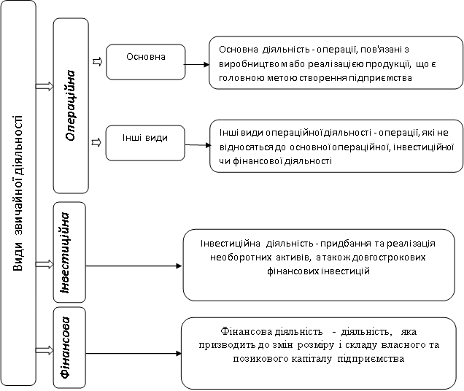

Slide 10
Дохід підприємства від операційної діяльності складається з доходу від його основної діяльності та інших операційних доходів.
Операційна діяльність - це види діяльності, заявлені в статутних документах підприємства. Доходи від операційної діяльності забезпечують основну частку доходу підприємств і надходять від реалізації продукції (товарів, робіт, послуг), що є основною метою створення підприємства.

Slide 11
Відомі два методи визначення доходу - касовий метод та метод нарахувань.
При використанні касового методу доходом підприємства за певний період вважається сума грошових коштів, що надійшла від покупців протягом цього періоду в його касу або на розрахунковий рахунок за фактично відвантажену продукцію.
При використанні методу нарахувань до доходу підприємства за певний період відноситься вартість відвантаженої в цей період продукції, незалежно від її оплати.

Slide 12
В Україні визначення доходів підприємств здійснюється за методом нарахувань.
Доходи від іншої операційної діяльності формуються за операціями по:
реалізації іноземної валюти;
реалізації оборотних засобів;
здачі майна в операційну оренду;
отриманню штрафів, пені, неустойок і інших доходів;
списанню кредиторської заборгованості, по закінченні терміну позову;
отриманню грантів, асигнувань і субсидій.

Slide 13
Інвестиційна діяльність - це діяльність з придбання та реалізації тих необоротних активів, а також тих фінансових інвестицій, які не є складовою частиною короткострокових високоліквідних фінансових інвестиції, які вільно конвертуються у певні суми грошових коштів і які характеризуються незначним ризиком зміни їх вартості. Підприємство, здійснюючи інвестиційну діяльність, вкладає кошти в капітальне будівництво, купує та продає об’єкти нерухомості та обладнання, цінні папери інших підприємств з метою отримання доходу.

Slide 14
Дохід від інвестиційної діяльності формується в результаті:
1) реалізації фінансових інвестицій
2) реалізації необоротних активів
3) реалізації майнових комплексів
4) отримання відсотків
5) отримання дивідендів
6) інших надходжень

Slide 15
При здійсненні інвестиційної діяльності підприємство несе витрати по аналогічних напрямках, які формували його доходи, а саме:
1) на придбання фінансових інвестицій;
2) на придбання необоротних активів;
3) на придбання майнових комплексів;
4) сплату відсотків;
5) сплату дивідендів;

Slide 16

Фінансова діяльність - діяльність, яка призводить до змін розміру і складу власного та позикового капіталу підприємства. Фінансова діяльність направлена на залучення коштів шляхом випуску акцій та облігацій, збільшення статутного капіталу, отримання кредитів та позик для забезпечення всіх видів діяльності підприємства.

Slide 17
Доходи від фінансової діяльності формуються в результаті:
1) надходжень власного капіталу - надходження грошових коштів від розміщення акцій та інших операцій;
2) отримання позик - надходження грошових коштів через утворення боргових зобов'язань;
3) інших надходжень - інші надходження грошових коштів, пов'язані з фінансовою діяльністю.
Надзвичайна діяльність – діяльність, при якій відбуваються події або операції, викликані надзви­чайними подіями, і які відрізняються від звичайної діяльності підприємства. Такими подіями є стихійні лиха, пожежі, аварії.

Slide 18
№ п/п. | Група доходів | Склад доходів
1 | Дохід (виручка) від реалізації продукції | Сума оплати покупцями продукції (това­рів, робіт, послуг) за умови передачі їм ри­зиків і вигод, що пов'язані з правом влас­ності на об'єкт купівлі-продажу
2 | Чистий дохід (виручка) від реалізації продукції | Різниця між доходом (виручкою) від реалі­зації продукції (товарів, робіт, послуг) та відповідними податками, зборами тощо (податок на додану вартість, акцизний збір тощо)
3 | Інші операційні доходи | Дохід від операційної оренди активів, до­хід від операційних курсових різниць, відшкодування раніше списаних активів, дооцінка вартості запасів матеріальних цінностей, дохід від реалізації оборотних активів (крім фінансових інвестицій), дохід від списання кредиторської заборгованості, отримані штрафи, пеня, неустойки, дохід від безоплатно отриманих оборотних акти­вів, дохід від реалізації тари тощо

Slide 19
4 | Дохід від участі в капіталі | Дохід від інвестицій в асоційовані, дочірні або спільні підприємства
5 | Інші фінансові доходи | Дивіденди, відсотки та інші доходи, які отримані від фінансових інвестицій (крім доходів від участі в капіталі)
6 | Інші доходи | Дохід від реалізації фінансових інвестицій, необоротних активів і майнових комплек­сів; дохід від не операційних курсових різ­ниць та інші доходи, які виникають у про­цесі звичайної діяльності, але не пов'язані з операційною діяльністю підприємства
7 | Надзвичайні доходи | Доходи, які отримані в результаті відшко­дування збитків від надзвичайних подій тощо

Slide 20
Поняття і види прибутку підприємств.
Прибуток як економічний показник визначається як різниця між обсягом доходу та сумою витрат на підприємстві за певний проміжок часу. Основними кількісними параметрами, що визначають його обсяг, є ціна та кількість реалізованої продукції і собівартість виробництва продукції.

Slide 21

Залежно від джерел утворення і економічної суті операцій розрізняють окремі види прибутку: операційний прибуток, прибуток від реалізації продукції, прибуток від фінансової діяльності, прибуток від позареалізаційних операцій, прибуток від іншої реалізації.

Slide 22
Операційний прибуток визнача­ється як різниця між операційними доходами і витратами.
Прибуток від реалізації продукції утворюється від проданих товарів, виконаних робіт, наданих послуг. Він обчислюється як різниця між виручкою від продажу продукції та податками (податком на додану вартість, акцизним збором, митними платежами і зборами та іншими обов'язковими зборами і платежами) і повною її собівартістю.
Прибуток від продажу майна формується від продажу основних фондів, нематеріальних активів, цінних паперів інших підприємств, тощо. Він визначається як різниця між ціною продажу об'єкта і його балансовою (залишко­вою) вартістю та витратами на продаж (демонтаж, транспортування, тощо).

Slide 23
Прибу­ток від позареалізаційних операцій складається з прибутку від пайової участі в спільних підприємствах, здачі майна в оренду, дивідендів на цінні папери, доходів від володіння бор­говими зобов'язаннями, роялті, надходження штрафів, відсотків на суми коштів на банківських рахунках підприємства та ін.
Прибуток від іншої реалізації - це прибуток від реалізації зайвих матеріа­льних цінностей.
Прибуток від фінансової діяльності - це прибуток від операцій по забезпеченню фінансовими ресурсами власного капіталу.
Прибуток від інвестиційної діяльності – прибуток від операцій по придбанню (будівництву) і продажу необоротних активів, а також від короткострокових фінансових інвестицій.

Slide 24
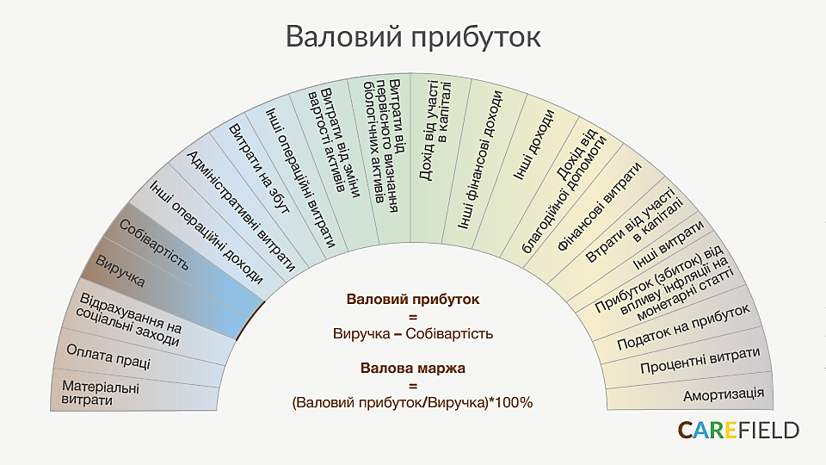
Валовий (балансовий) прибуток - це увесь прибуток підприємства, отриманий від усіх видів діяльності підприємства до оподаткування. Валовий (балансовий) прибуток — це алгебраїчна сума всіх прибутків і зби­тків підприємства. Ця величина прибутку свідчить про обсяг ресурсів, які є у розпорядженні підприємства і можуть бути джерелом задоволення економічних інтересів держави, власни­ків та працівників. Валовий (балансовий) прибуток розраховується як різниця між чистим доходом та собівартістю реалізованої продукції.

Slide 25
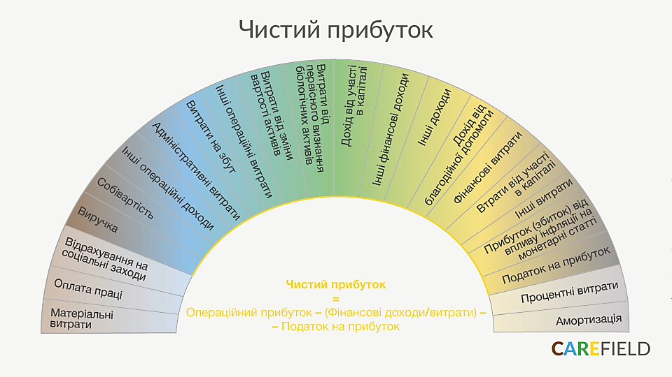
Чистий прибуток – це різниця між балансовим прибутком та податком на прибуток та іншими податковими і не­податковими платежами за рахунок прибутку.

Slide 26
Крім того, виділяють інші різновиди прибутку під­приємства.
За ознакою періоду формування розрізняється прибуток попереднього, звітного та планового періоду.
За ознакою наявності інфляційного впливу виділяється номіна­льний прибуток і реальний прибуток .
Залежно від закінченості процесу використання розрізняється прибуток розподілений і не­розподілений.
Залежно від джерел формування приросту розрізняється прибуток “низької якості» і “високої якості».

Slide 27
Показники та чинники підвищення ефективності підприємства.

Slide 28
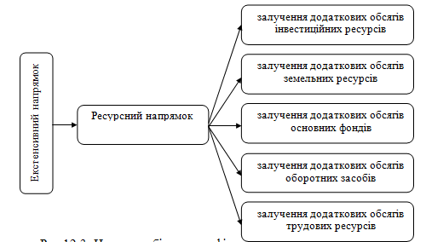

Slide 29
Виробничі фактори визначають вплив виробничих ресурсів на прибуток. За характером дії їх відносять до екстенсивних та інтенсивних.
Фактор відносять до екстенсивного, якщо збільшення прибутку відбувається за рахунок кількісного росту обсягів його залучення у виробництво .
Інтенсивним вважають фактор, вплив якого на отримання прибутку відбувається в результаті якісних змін .
До позавиробничих факторів відносять екологічну діяльність підприємства, діяльність по створенню соціальних умов праці, побуту та ін.

Slide 30

Показники рентабельності.
Рентабельність - це відносний показник, що характеризує рівень ефективності (до­хідності) роботи підприємства і визначається відношенням прибутку до витрачених ресурсів.

Slide 31
Розрізняють:
- рентабельність окремих видів продукції ( Р_{і} ):
Р_{і} = ( Ц_{і} – С_{і} ) · 100% / С_{і} ;
- рентабельність продукції ( P _{п} ) характеризує ефектив­ність витрат на її виробництво та збут і обчислюється:
P _{п} = ( П _{реал.} / С _{реал.} ) · 100%
- рентабельність виробництва може бути загаль­ною ( Р_{в..заг.} ) і розрахунковою ( Р _{в. розр.} ), обчислюються за формулами:
Р _{в. заг.} = П _{бал.} · 100% / ( ОФ _{сер.} + ОФ_{ноз.} )
Р _{в. розр.} = П _{чист.} · 100% / ( ОФ _{сер.} + ОФ_{ноз.} )

Slide 32
Методика визначення фінансово-економічних результатів
Основні завдання оцінки фінансово-економічних результатів:
оцінка динаміки показників прибутку;
виявлення резервів підвищення результатів діяльності підприємства та обґрунтування заходів щодо їх мобілізації;
аналіз розподілу і використання прибутку

Slide 34
Розрахунки включають наступні кроки:
1. Визначення чистого доходу (ви­ручки) від реалізації продукції підпри­ємства шляхом зменшення доходу (виручки) від реалізації продукції на податок на додану вартість, акцизний збір, інші відрахування з доходу.
2. Визначення валового прибутку (збитку) підприємства шляхом зменшення чистого доходу на ви­робничу собівартість реалізованої продукції.
3. Обчислення фінансового результату від операційної діяль­ності.

Slide 35
4. Визначення фінансового результату від звичайної діяльності підприємства до оподат­кування .
5. Визначення фінансового результату від звичайної діяльності підприємства .
6. Визначення чистого прибутку підприємства.

Slide 37
Загальний дохід - сума доходу підприємства від усіх видів діяльності, отриманого протягом звітного періоду в гро­шовій, матеріальній чи нематеріальній формі.
Чистий дохід від реалізації продукції визначається шляхом вирахування з доходу від реалізації продукції відповідних подат­ків, зборів, знижок тощо.
Валовий прибуток розраховується як різниця між чистим доходом від реалізації продукції і собівартістю продукції.
Прибуток - сума, на яку доходи перевищують пов'язані з ними витрати, тобто це та частина виручки, що залишається в під­приємства після покриття всіх витрат на виробничу і комерційну діяльність.
Збиток - перевищення суми витрат над сумою доходу, для отримання якого були здійсненні ці витрати

Slide 38
Прибуток від операційної діяльності визначається як алгебраїчна сума валового прибутку іншого операцій­ного доходу, адміністративних витрат, витрат на збут та інших операційних витрат.
Прибуток від звичайної діяльності до оподатку­вання визначається як сума прибутку від операційної діяльності, фінансових і інших доходів, фінан­сових та інших витрат.
Прибуток від звичайної діяльності визначається як різни­ця між прибутком від звичайної діяльності до оподаткування і су­мою податків з прибутку.

Slide 39
Чистий прибуток (збиток) розраховується як алгебраїчна сума прибутку (збитку) від звичайної діяльності та надзвичайного прибутку, надзвичайного збитку та податків з надзвичайного при­бутку.
Основні функції прибутку:
прибуток, як основа інноваційних рішень;
прибуток, як мірило успіху діяльності підприємства;
прибуток, як джерело самофінансування і розвитку;
прибуток, як винагорода власникам підприємства.

